Slide 1
Diseño Gráfico

Slide 2
Los elementos básicos
Línea
Forma
Textura
Espacio
Tamaño
Luminosidad (Value)
Color

Slide 3
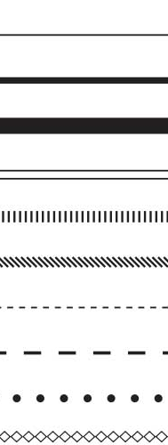
Líneas
Marca conectando 2 puntos
  Recta, curva, gruesa, delgada, ondulada,
  discontinua, patrones
Usada para
  Organizar información
  Destacar
  Conectar
  Trazar
  Crear redes o grafico
  Crear patrón o ritmo a través muchas lineas
  Dirigir el ojo del lector
  Crear sentido de movimiento
  Sugerir emoción

Slide 4
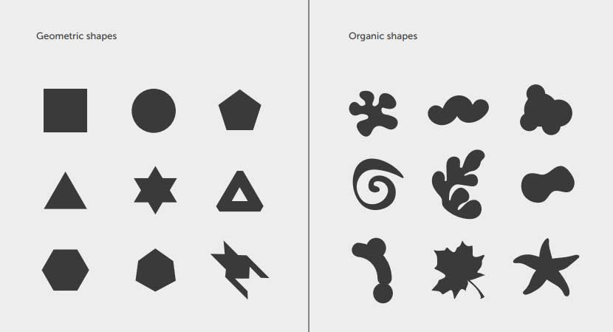
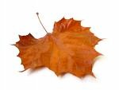


Formas
Tiene altura y ancho
Geométrico
  círculos, triangulos, cubo: regular, estructurado
  Buen bloque de construccion para diseño gráfico
Natural
  animales, plantas, humanos
  Irregular, fluido
Abstracto
  iconos, estilizado cifras, gráfico ilustraciones

Slide 5
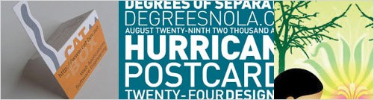
Formas
Usado para
  Simbolizar una idea
  Destacar información
  Hace que el texto o la foto sean más interesantes a través del enmascaramiento
Angular - masculino
Curva - femenino

Slide 6
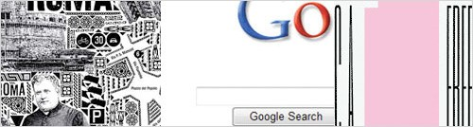
Textura
Observar o sentir sobre una superficie
Da "sensación" general a algo
Provoca emociones
Agrega riqueza y profundidad

Slide 7
Espacio
Distancia alrededor o entre cosas
Separa o unifica, resalta, proporciona descanso para el ojo
Especialmente espacio en blanco
  Usado para dar énfasis y enfocar
  Agrega legibilidad
  Estilisado
  Espacios en blanco se encuentran en
    Márgenes, espaciado entre párrafos, espaciado entre líneas, medianil (espacio entre columnas), alrededor del texto, gráficos

Slide 8
Tamaño
Cómo de grande o pequeño es algo
Objetos más grandes, más importante
Atrae atención
Agrega contraste entre elementos
Crea consitencia
Puede ser usado para dar impresión de tridimensionalidad o sentido de distancia

Slide 9
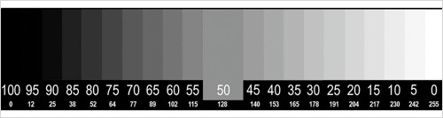
Luminosidad
Cómo luz o oscuro un área es
Luminosidad es usada
  Dirigir ojo
  Crear patrón
  Dar ilución de volumen o profundidad
  Agregar drama
  Énfasis
  Colocar objetos en frente o detrás de otro

Slide 10
Color
Combinación de rojo, verde, azul
Usado para
  Destacar
  Atraer el ojo
  Señaliza importancia
  Crear estado de ánimo
  Atar elementos entre ellos
  Organizar, agrupar
  Provocar emoción

Slide 11

Rueda De Color
Representación visual de colores en función de su relación cromática

Slide 12
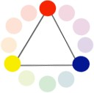
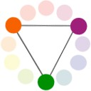

Colores primarios
  No puedo ser creado mezclando otros colores
Colores Secundarios
  Mezcla de 2 primarios
Colores terciarios
– Mezcla de primario y secundario

Slide 13


Más útil…..
Complementario
  Colores opuesto
    Funciona bien el contraste entre ellos
Análogos
  Colores cercanos
    Variantes de un tema

Slide 14
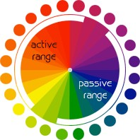
colores Activo/pasivo
Los “advancing hues” (calientes) se tienen menos peso visual que " receding hues” (frios)
Muy a menudo las matices cálidas, saturadas, claras son "activas" y avanza visualmente
Matices oscuros, frescos, de baja saturación son "pasivos" y retroceden visualmente
Tintes o matices con baja saturación parecen más claras que sombras o colores altamente saturado
Algunos colores permanecen visualmente neutrales o indiferentes

Slide 15
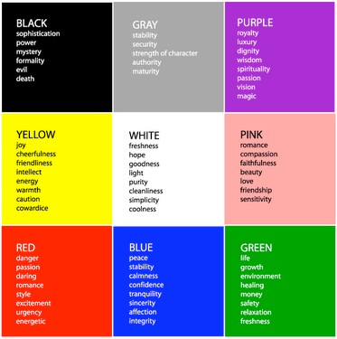
Colores y emociones

Slide 16
NEGRO
sofisticación
poder
formalidad
misteriosa
demonio
Muerte
GRIS
estabilidad
seguridad
fuerza de carácter
autoridad
madurez
PÚRPURA
realeza
lujo
dignidad
sabiduría
espiritualidad
pasión
visión
magia
ROSA
Romance
compasión
fidelidad
belleza
amar
amistad
sensibilidad
AMARILLO
felicidad
alegría
amabilidad
intelecto
energía
calor
precaución
cobardía
BLANCO
frescura
esperanza
bondad
luz
pureza
limpieza
sencillez
frialdad
ROJO
peligro
pasión
atrevido
romance
estilo
excitación
urgencia
energético
AZUL
paz
estabilidad
calma
confianza
tranquilidad
cariño
sinceridad
Integridad
VERDE
vida
crecimiento
ambiente
cicatrización
dinero
seguridad
relajación
frescura

